Slide 1
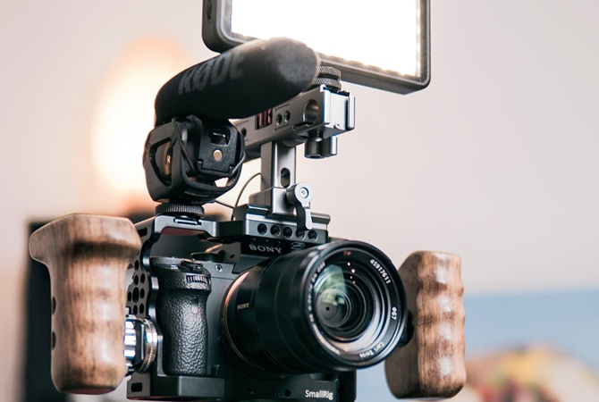
Видеоблогинг
Руднева Виктория Федоровна
8-913-772-01-27
rvf21@mail.ru

Slide 2
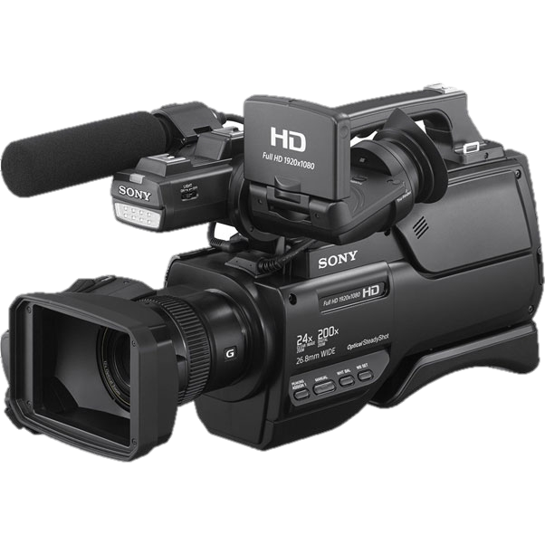
Видеоблогинг
Видеоблогинг- форма блога, в котором средством передачи информации является видео.
Видеоролик- непродолжительная по времени художественно составленная последовательность кадров.
Adobe Premiere Pro — профессиональная программа нелинейного видеомонтажа компании Adobe Systems.

Slide 3
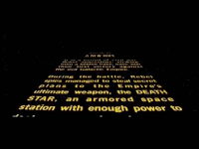
Анимированные титры
Анимированные титры- это отличный инструмент для создания забавных и интересных видеофильмов на все случаи жизни.

Slide 4
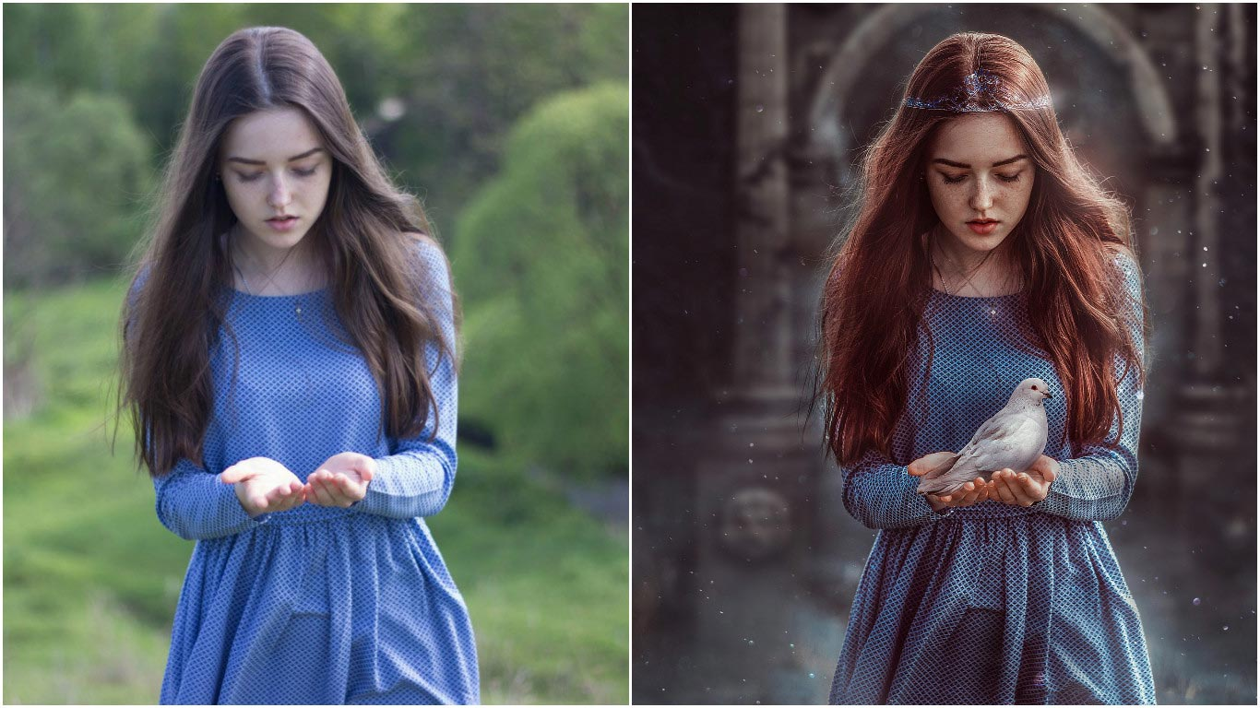
Обработка фотографий
Обработка фотографий - изменение оригинального изображения.
До
После

Slide 5
Обработка аудиофайлов
Аудиофайл- звуковой файл файл с расширением .WAV , содержащий оцифрованные звуковые волны.

Slide 6
Спасибо за внимание!
Ждём вас на кружке видеоблогинг!

